Slide 1
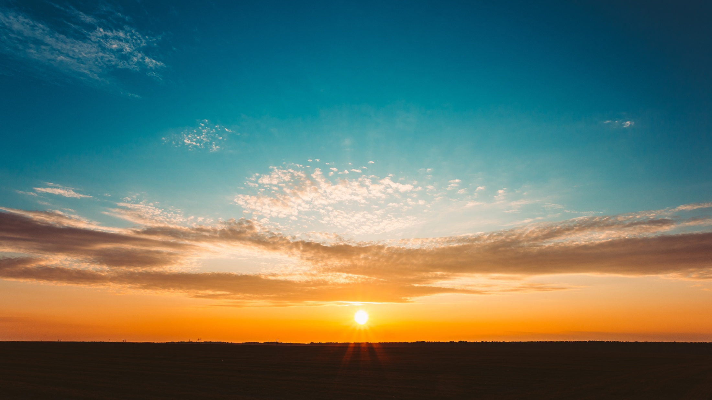

La luce

Slide 2
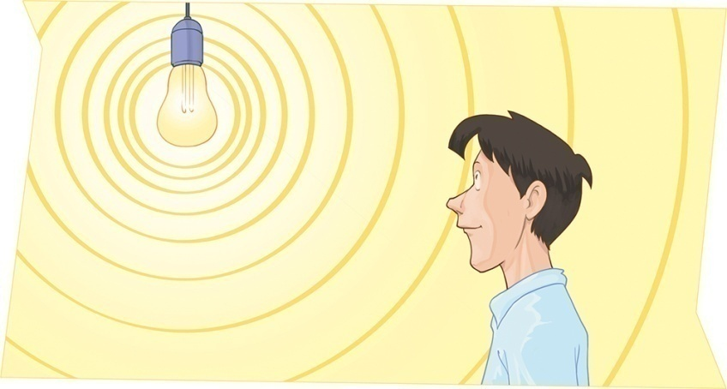

Che cos’è la luce
La luce è un fenomeno così complesso che solo nel XX secolo è stato completamente compreso. La parte della fisica che studia la luce si chiama ottica.
La luce non è solo connessa con la vista, ma produce molti altri effetti. Prendendo il Sole sulla spiaggia ci accorgiamo che la luce del Sole trasmette calore e quindi energia. Poiché altre forme di energia (come l’energia elettromagnetica) sono descritte come onde, i fisici hanno descritto anche la luce come un’onda che si propaga nello spazio.
La teoria ondulatoria della luce afferma che la luce
è un’onda, caratterizzata da una lunghezza, un’ampiezza,
una frequenza e una velocità di propagazione.

Slide 3
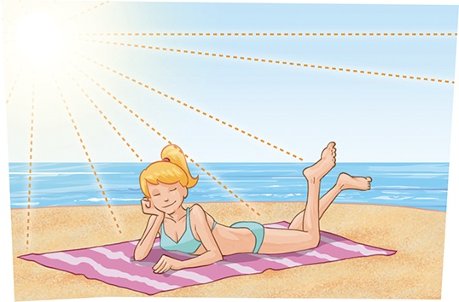
Che cos’è la luce
La teoria ondulatoria della luce non ne spiega, però, tutte le proprietà.
La luce che arriva dal Sole percorre il vuoto dello spazio prima di arrivare sulla Terra. Questo significa che la luce non ha bisogno di un mezzo per propagarsi, ma che può farlo anche attraverso il vuoto.
Newton, osservando alcuni fenomeni legati alla luce, come la riflessione, la rifrazione e la percezione dei colori, formulò la teoria corpuscolare della luce.
Questa teoria afferma che la luce è composta da
corpuscoli, che si chiamano fotoni, emessi in tutte
le direzioni e contenenti una certa energia.
Oggi sappiamo che la luce in alcune circostanze si
comporta come un’onda, in altre si comporta come
un fascio di fotoni.

Slide 4
La propagazione della luce
Una sorgente luminosa è un corpo che emette luce propria. Se la sorgente luminosa appare piccola, ad esempio una lampadina, si chiama sorgente luminosa puntiforme.
Un corpo illuminato è un corpo che non emette luce propria, ma diffonde la luce ricevuta dalle sorgenti luminose. La Luna, per esempio, è visibile perché è un corpo illuminato dal Sole.
La luce si comporta diversamente a seconda dei corpi che colpisce.
Un corpo trasparente, come il vetro, viene completamente attraversato dalla luce e permette di vedere tutto quello che si trova dietro.
Un corpo traslucido, come la carta velina, lascia passare la luce solo in parte e permette di vedere tutto quello che si trova dietro, ma poco distintamente.
Un corpo opaco, come un muro, non lascia passare alcun raggio di luce.

Slide 5
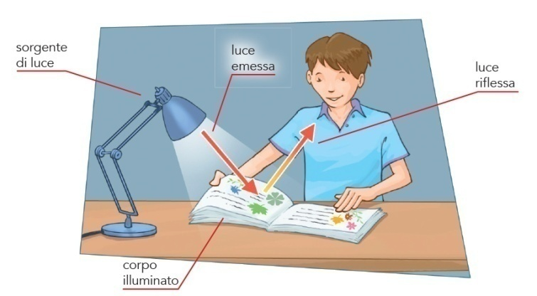
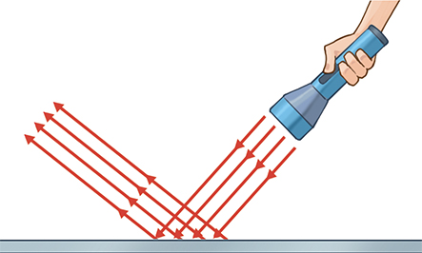
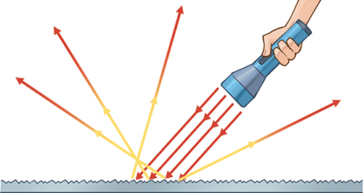
La propagazione della luce
Se la luce colpisce un corpo opaco, una parte dei raggi viene trattenuta dal corpo (assorbimento) mentre il rimanente rimbalza all’indietro (riflessione), permettendo così di vedere il corpo.
La riflessione della luce avviene quando il corpo opaco ha una superficie liscia. Il fascio di luce non è assorbito e rimbalza completamente, diventando visibile all’occhio umano.
La diffusione si ha invece quando il corpo
opaco ha una superficie ruvida e il fascio
di luce rimbalza in direzioni diverse e si
diffonde dappertutto.
Superficie levigata
Superficie ruvida
Riflessione
Diffusione

Slide 6
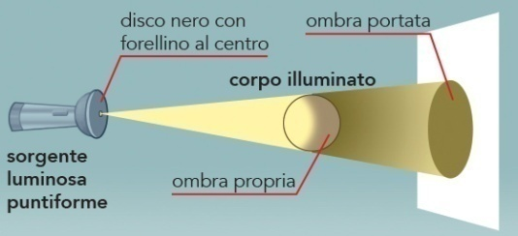
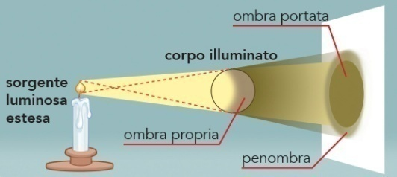
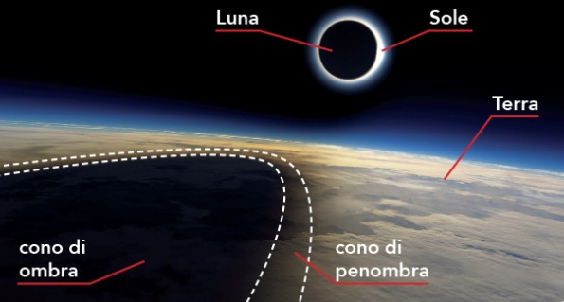
La propagazione della luce
La luce si propaga con una velocità che dipende dal mezzo in cui si muove: nel vuoto è di circa 300 000 km/s.
La luce, inoltre, viaggia in linea retta e possiamo rendercene conto osservando la luce del Sole quando filtra attraverso una fessura della finestra o tra gli alberi di un bosco.
La propagazione rettilinea della luce provoca il fenomeno delle ombre.
Quando un corpo opaco viene illuminato da una sorgente puntiforme, la parte
rivolta verso la sorgente è illuminata, mentre la parte opposta è in ombra.
Questo tipo di ombra si chiama ombra portata, i cui contorni netti
corrispondono alla forma del corpo e si possono vedere bene ponendo uno
schermo dietro il corpo.
Se la sorgente luminosa non è puntiforme, l’ombra proiettata sullo schermo
non è più netta come prima, ma è circondata da una zona meno scura e sfumata,
detta penombra.
Quando la Luna si trova fra la Terra e il Sole, l’ombra
della Luna cade sulla Terra, oscurando il Sole: si assiste
al fenomeno dell’eclissi di Sole.

Slide 7
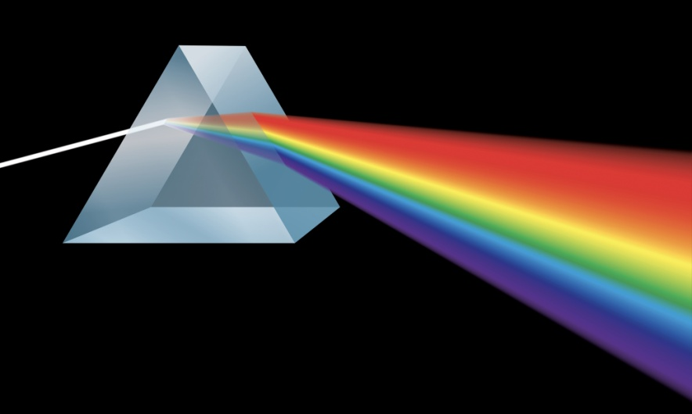
I colori
La luce del Sole è bianca e intensa di giorno, mentre al tramonto diventa più tenue e assume delle colorazioni rosate. Anche fra le luci artificiali ce ne sono di fredde (ad esempio la luce del neon) e di decisamente più calde (come la luce delle vecchie lampadine a incandescenza).
Già nel XVII secolo Isaac Newton osservò che quando la luce del Sole passa attraverso un prisma di vetro viene scomposta in una serie di colori che formano lo spettro della luce visibile. Questo fenomeno avviene anche quando si vede l’arcobaleno: ogni gocciolina di acqua sospesa nell’aria si comporta come un prisma e scompone la luce del Sole.
La luce bianca, dunque, è la somma di tutti i colori.
Il nero, invece, è dato dall’assenza di colori e quindi,
poiché i colori sono luce, dall’assenza di luce visibile.
Osservando lo spettro noterai che i colori passano
con continuità l’uno nell’altro; Newton ne individuò
sette principali: rosso, arancio, giallo, verde, azzurro,
indaco e violetto.
Spettro della luce visibile

Slide 8
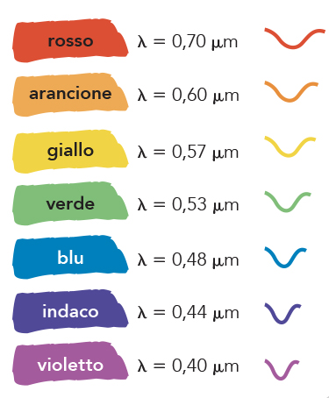
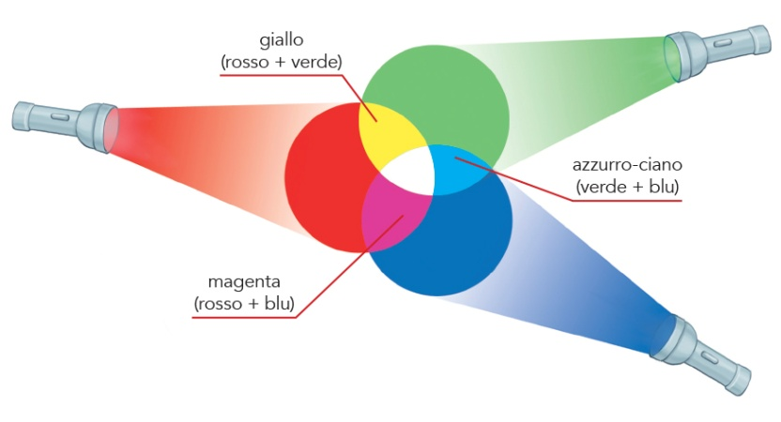
I colori
Secondo la teoria ondulatoria, la frequenza della luce è una rappresentazione numerica del suo colore. Se ordiniamo i colori secondo la frequenza crescente delle onde luminose, e perciò secondo le lunghezze d’onda decrescenti, otteniamo tutto lo spettro del visibile dal rosso al violetto.
Oltre a quelle visibili, il Sole emette anche altre radiazioni: quelle con frequenza inferiore al rosso sono i raggi infrarossi, cioè le radiazioni termiche, mentre quelle con frequenza superiore al violetto sono i raggi ultravioletti.
Sono chiamati colori primari o fondamentali il rosso, il verde e il blu.
Mescolando in varie proporzioni i raggi di luce dei colori fondamentali si possono vedere tutti gli altri colori.
Ma perché vediamo le cose colorate? Perché, ad esempio,
le foglie sono verdi? Perché assorbono tutti i colori tranne il verde,
che viene riflesso. Perciò ai nostri occhi giunge solo la luce
di lunghezza d’onda corrispondente al verde.
Quello che noi percepiamo come colore di un oggetto è quindi
quella parte di luce visibile che viene riflessa dall’oggetto stesso.

Slide 9
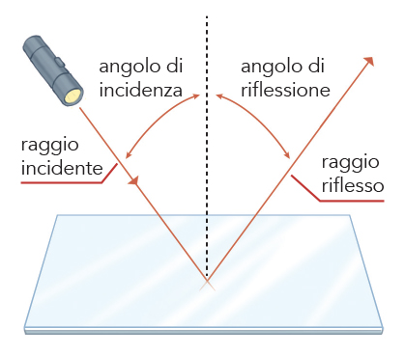
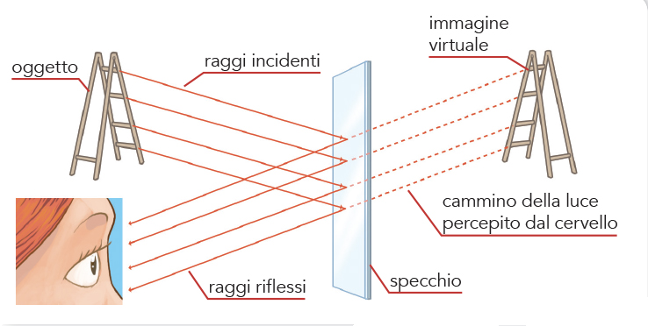
La riflessione
Quando un raggio di luce (raggio incidente) colpisce una superficie opaca e liscia come uno specchio, viene rinviato in una particolare direzione e prende il nome di raggio riflesso.
Gli angoli formati dai due raggi con la perpendicolare al punto in cui la luce incontra lo specchio si chiamano rispettivamente angolo d’incidenza e angolo di riflessione. Questi due angoli si trovano sullo stesso piano e sono uguali.
Se poniamo una scala di fronte a uno specchio piano,
notiamo al suo interno l’immagine riflessa.
Questa immagine virtuale ha le stesse dimensioni,
si trova alla stessa distanza dallo specchio, è
perfettamente simmetrica rispetto all’oggetto reale
e la parte destra è invertita con quella sinistra.
Raggio riflesso
Specchio piano

Slide 10
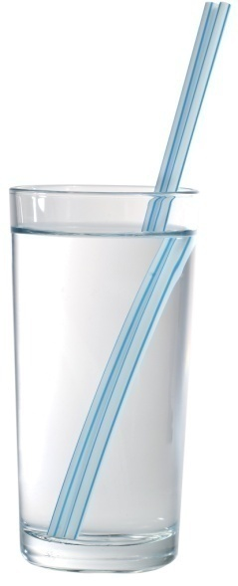
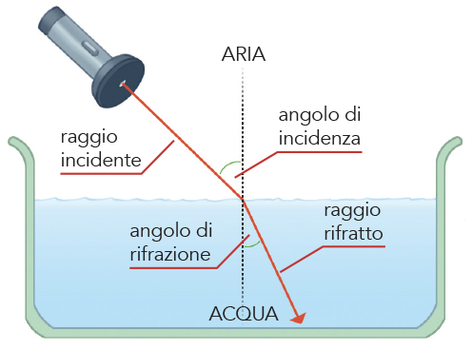
La rifrazione
Quando un raggio luminoso passa da un mezzo trasparente a un altro subisce una deviazione della traiettoria: questo fenomeno fisico si chiama rifrazione.
Si può osservare, ad esempio, quando metti una cannuccia in un bicchiere pieno d’acqua: la cannuccia appare spezzata. Il fenomeno si verifica perché la luce, passando dall’aria all’acqua (che hanno densità diverse), cambia velocità e quindi anche l’angolo di inclinazione rispetto alla perpendicolare alla superficie dell’acqua.
Il raggio luminoso che arriva sulla superficie di separazione tra aria
e acqua si chiama raggio incidente, il raggio deviato si chiama
raggio rifratto.
Gli angoli che i due raggi formano con la perpendicolare alla
superficie di separazione nel punto di incidenza si chiamano
rispettivamente angolo d’incidenza e angolo di rifrazione.
I due angoli non sono uguali perché hanno un’inclinazione diversa.

Slide 11
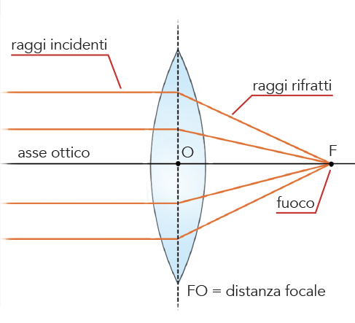
La rifrazione
LE LENTI
La rifrazione è alla base della fabbricazione delle lenti.
Le lenti sono corpi di vetro o di altro materiale trasparente con la superficie curva. Quando i raggi luminosi attraversano la lente cambiano direzione a seconda della curvatura. Questo fa sì che l’oggetto sembri più grande o più piccolo di quello che realmente è.
LE LENTI CONVERGENTI
Le lenti che hanno almeno una superficie convessa, spesse al centro e
sottili ai bordi, sono lenti convergenti. Fanno cioè convergere la luce in
un punto, detto fuoco, situato dietro la lente. La distanza tra il fuoco e
il centro della lente si chiama distanza focale.
Se poniamo una sorgente luminosa davanti a una lente convergente e
raccogliamo l’immagine prodotta al di là della lente su uno schermo,
l’immagine sarà reale o virtuale, diritta o capovolta, ingrandita o
rimpicciolita a seconda della posizione dell’oggetto rispetto ai punti
caratteristici della lente.

Slide 12
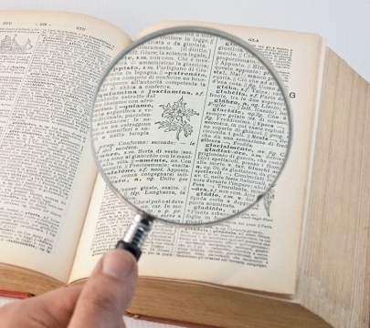
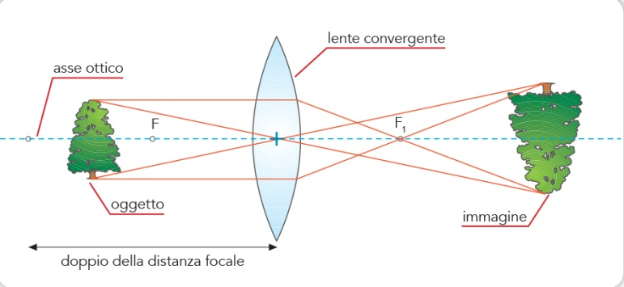
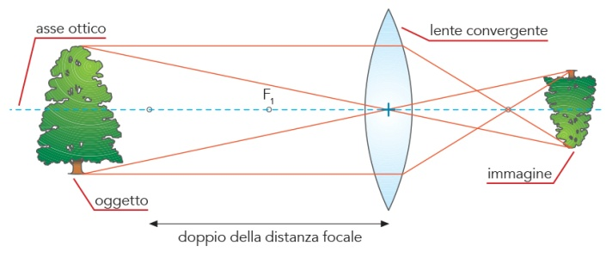
La rifrazione
TIPI DI LENTI CONVERGENTI
Quando l’oggetto osservato si trova tra la lente e il fuoco, a una distanza minore della
distanza focale, si ottiene un’immagine virtuale, diritta e ingrandita. È l’immagine
che si ottiene con una lente d’ingrandimento.
Quando l’oggetto osservato si trova a una distanza compresa tra il fuoco e il doppio della distanza focale, si ottiene un’immagine reale, capovolta e ingrandita.
Quando l’oggetto osservato si trova a una distanza maggiore del doppio della distanza focale, si ottiene un’immagine reale, capovolta e rimpicciolita.
Le lenti convergenti sono impiegate negli occhiali per correggere l’ipermetropia e la presbiopia, ma anche nella macchina fotografica.
Immagine ingrandita
Immagine rimpicciolita

Slide 13
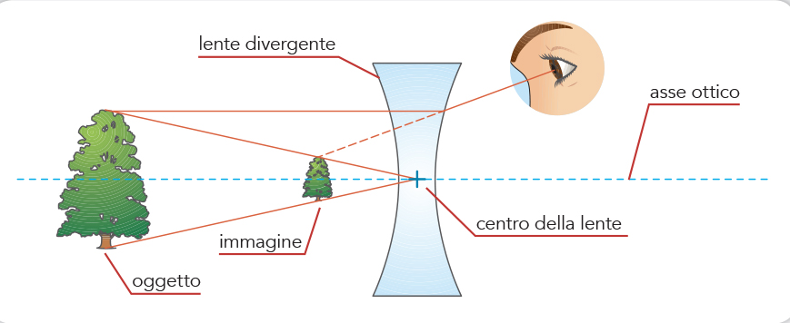
La rifrazione
LE LENTI DIVERGENTI
Le lenti che hanno almeno una superficie concava, sottili al centro e spesse ai bordi, sono lenti divergenti. Fanno, cioè, divergere i raggi luminosi, come se provenissero da un unico punto situato davanti alla lente stessa detto fuoco virtuale.
Con una lente divergente si ottengono immagini virtuali, diritte e rimpicciolite, qualunque sia la distanza tra l’oggetto e la lente.
Le lenti divergenti sono impiegate
negli occhiali per correggere la miopia.

